Slide 1




TRƯỜNG TIỂU HỌC NGUYỄN CÔNG SÁU
MÔN TIẾNG VIỆT
Bài 14: Em học vẽ (Tiết 1)
Giáo viên: Ngô Thị Thanh Vân

Slide 2




Thứ Ba ngày 18 tháng 10 năm 2022
Tiếng việt
Khởi động

Slide 3



Ôn và khởi động (Xe bus yêu thương)
Notes:
Bài giảng thiết kế bởi: Hương Thảo - tranthao121006@gmail.com

Slide 4



Bài Yêu lắm trường ơi! em đã học, có mấy khổ thơ
A. 4
B. 2
C. 5

Slide 5


Em yêu mái trường
Có hàng.... mát
A. bàng
B. cây
C. tre

Slide 6
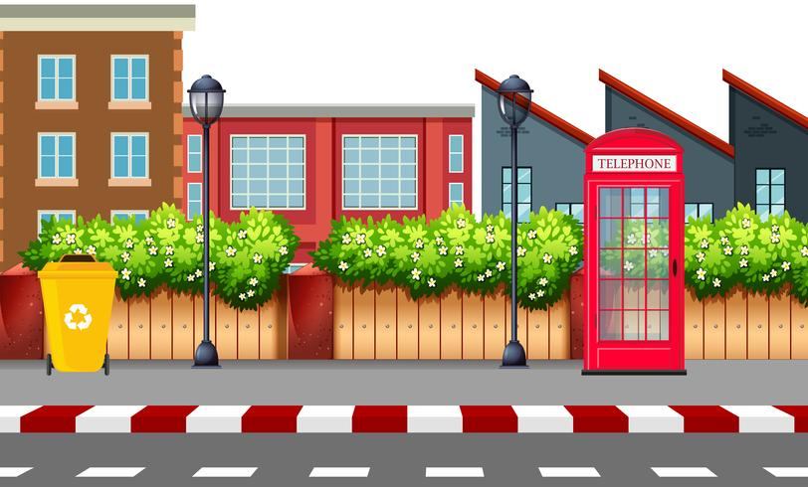

Vào mùa nào, các em không phải đến trường?
A. mùa thu
B. mùa đông
C. mùa hè

Slide 7
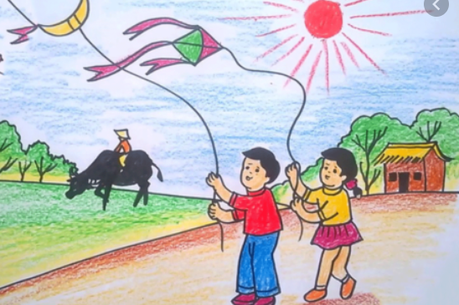
Notes:
Bài giảng thiết kế bởi: Hương Thảo - tranthao121006@gmail.com

Slide 8
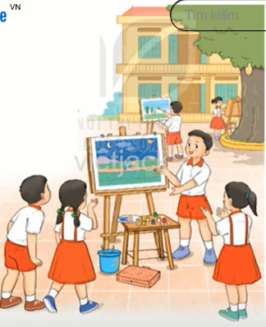

Slide 9

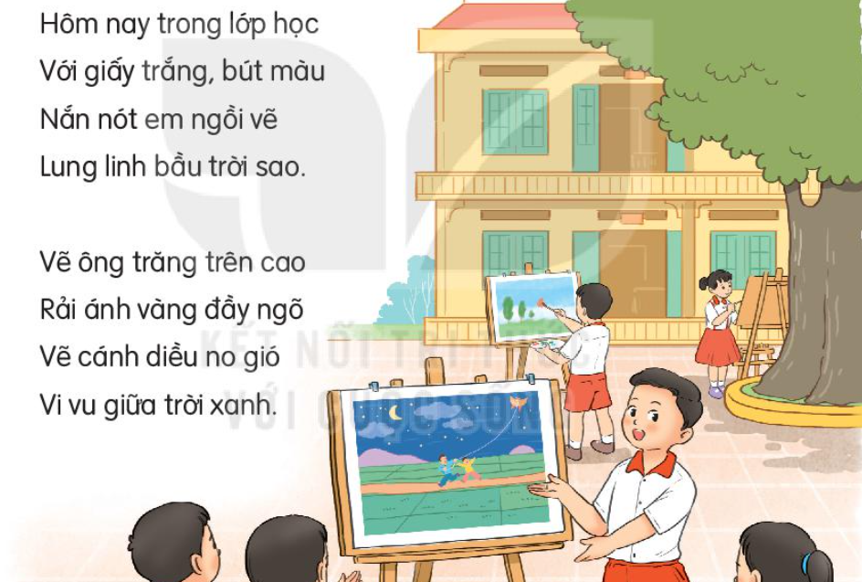
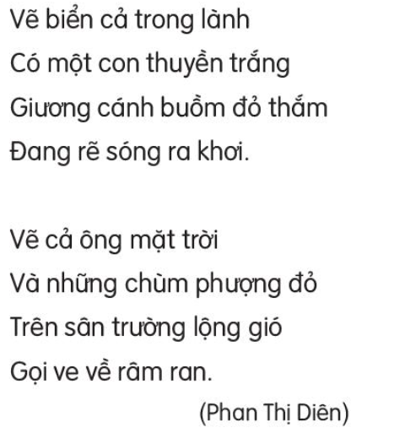
Em học vẽ
Notes:
Bài giảng thiết kế bởi: Hương Thảo - tranthao121006@gmail.com

Slide 10
Em học vẽ
1
3
2
4
Luyện đọc theo khổ tìm từ khó

Slide 11
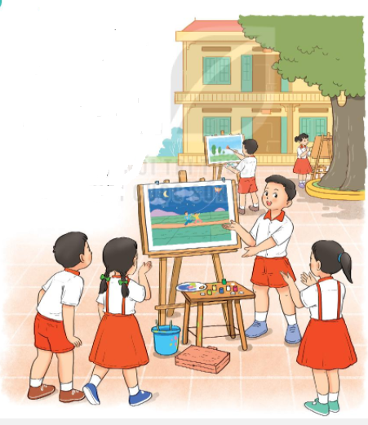
Thứ Ba ngày 18 tháng 10 năm 2022
Tiếng việt
Bài: Em học vẽ
Vẽ ông trăng trên cao /
Rải ánh vàng đầy ngõ /
Vẽ cánh diều no gió /
Vi vu giữa trời xanh.//

Slide 12
Em học vẽ
1
3
2
4
Luyện đọc theo khổ

Slide 13
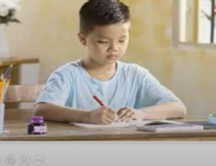
Giải nghĩa từ
Nắn nót:
Làm cẩn thận từng li, từng tí cho đẹp, cho chính xác.

Slide 14
Em học vẽ
1
3
2
4
Luyện đọc theo khổ

Slide 15

Giải nghĩa từ
Giương (cánh buồm)
Mở, căng ra hết cỡ và đưa lên cao.

Slide 16
Em học vẽ
1
3
2
4
Luyện đọc theo nhóm

Slide 17
Em học vẽ
1
3
2
4
Thi đọc theo nhóm

Slide 18
Em học vẽ
Notes:
Bài giảng thiết kế bởi: Hương Thảo - tranthao121006@gmail.com

Slide 19



















CHÀO TẠM BIỆT
Notes:
Bài giảng thiết kế bởi: Hương Thảo - tranthao121006@gmail.com

